Slide 1
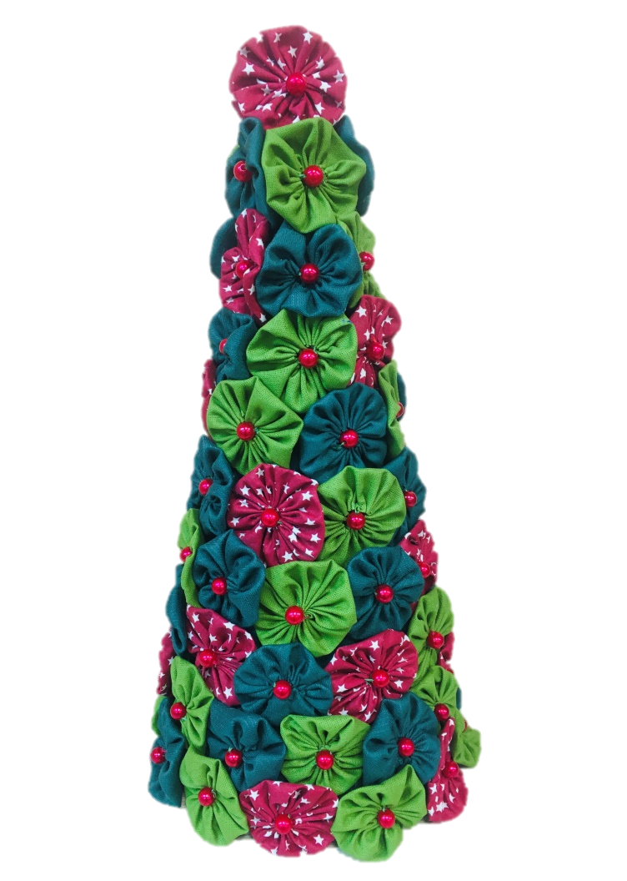
ГКОУ «Школа №95»
Мастер-класс «Нарядная ёлочка»
Д
Выполнила:
ученица 6Б класса
Золина Ангелина,
12 лет
Руководитель:
учитель профессионально-
трудового обучения
(швейное дело)
Сочнева О. А
г. Нижний Новгород
2023 год

Slide 2
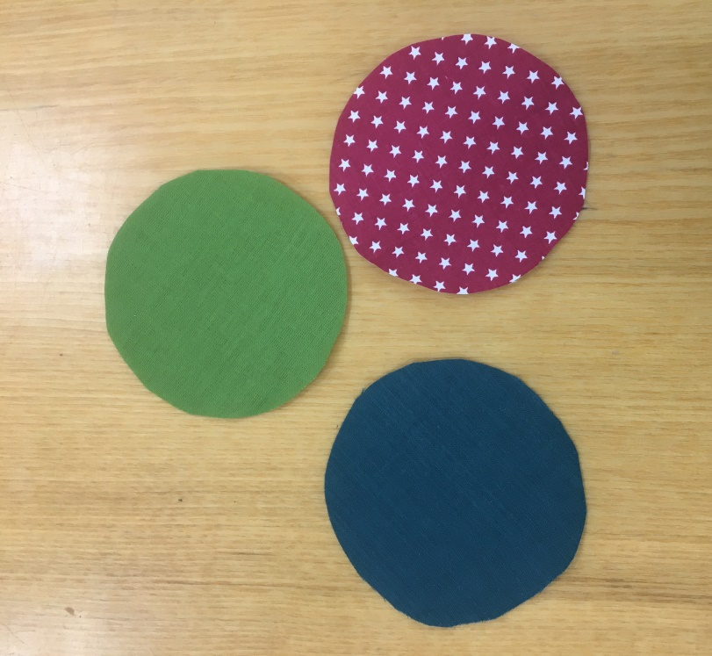
Для изготовлении ёлочки понадобится:
Ткань– 3 вида;
Бусины;
Конусная основа из
пенопласта;
Нитки;
Горячий клей;
Ножницы;
Булавки;
Портновский мел.
Раскроить детали
диаметром 10 см

Slide 3
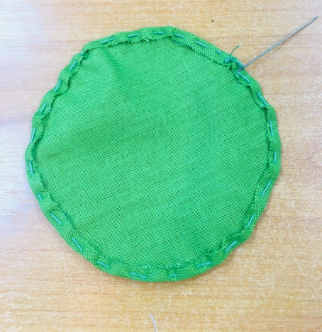
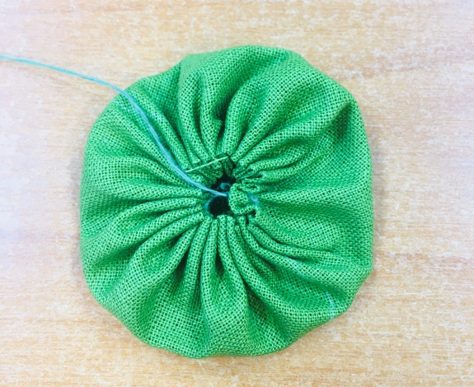
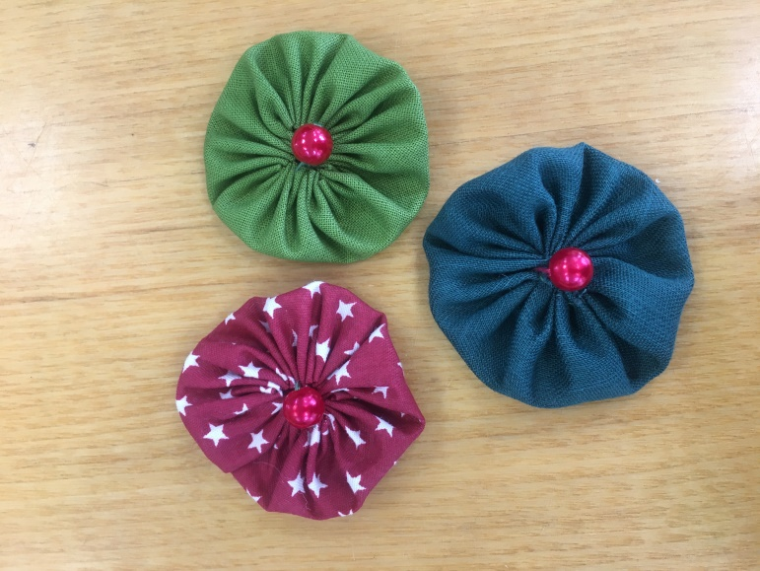
Изготовление заготовок в виде цветочков

Slide 4
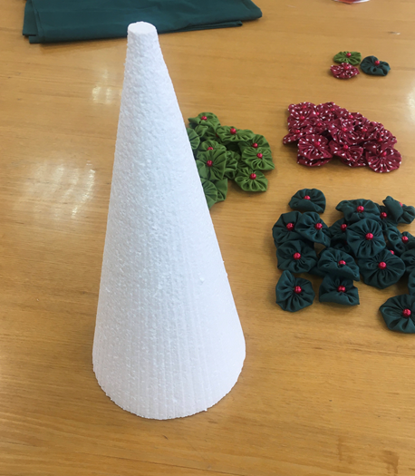
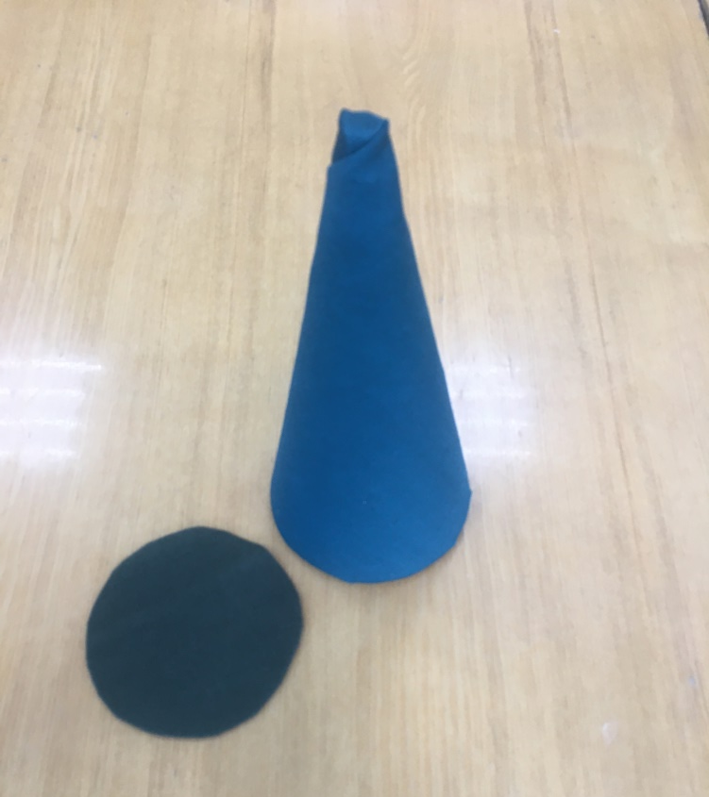
Изготовление ёлочки
Этап №1
Основу обтянуть тканью

Slide 5
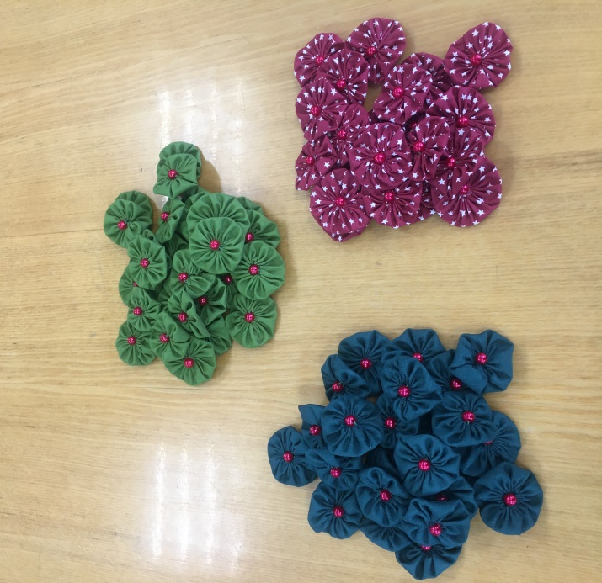
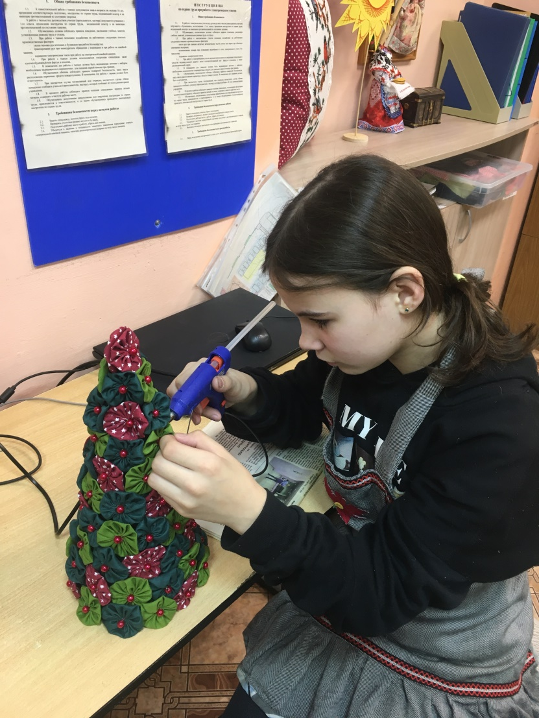
Изготовление ёлочки
Этап №2
Заготовки – цветочки
приклеить горячим клеем к конусу

Slide 6
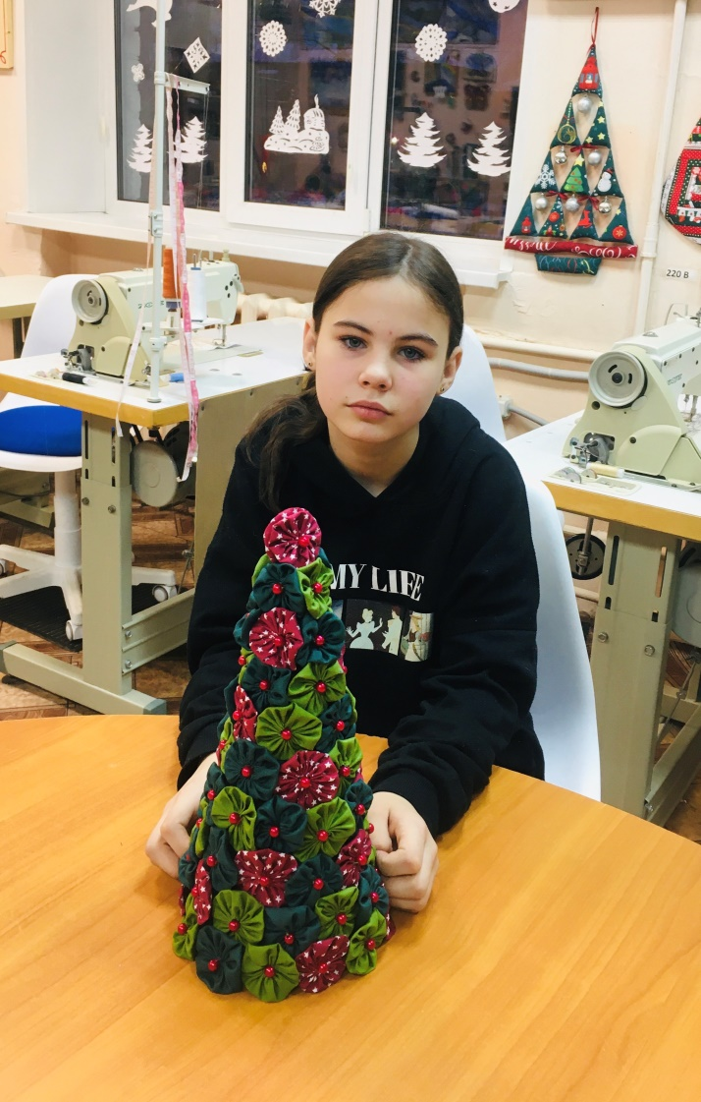
Нарядная ёлочка готова

